Slide 1

Chapter 4.
μC를 위한 C언어

Slide 2
C 언어 테스트 환경
ATmega128의 실행 결과를 UART 통신을 통해 컴퓨터로 전송하고 컴퓨터에서 결과 확인
ATmega128에서는 2개의 UART 포트를 제공하며 여기서는 UART0 포트를 사용
보드 내에 USB와 UART 변환 장치가 포함되어 있으므로 선 연결만 필요
UART0와 UART1 중 선택
USB 연결 포트 (ATmega128의 UART 포트와 연결)

Slide 3
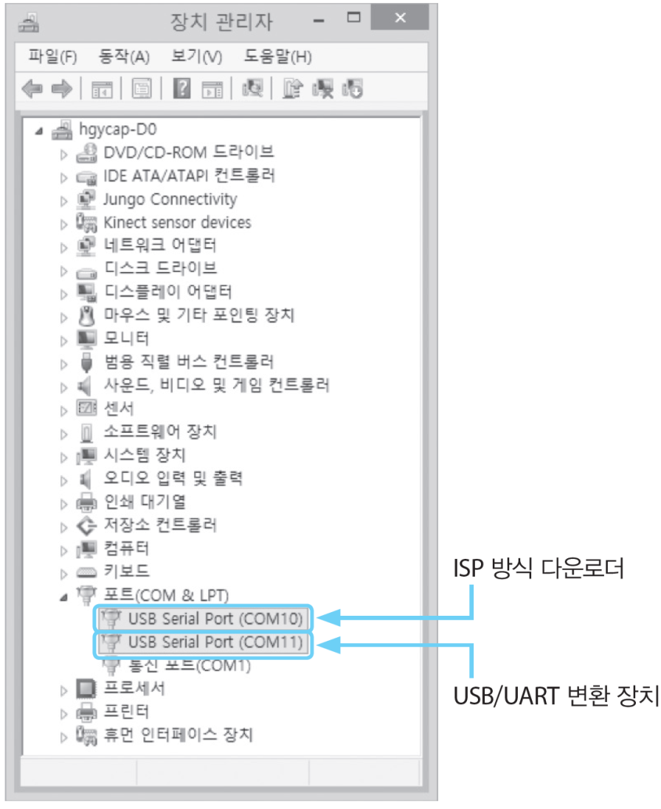
C 언어 테스트 환경
컴퓨터와는 2개의 USB로 연결
프로그램 업로드를 위한 ISP 방식 프로그래머 연결
컴퓨터와의 UART 통신을 위한 연결

Slide 4
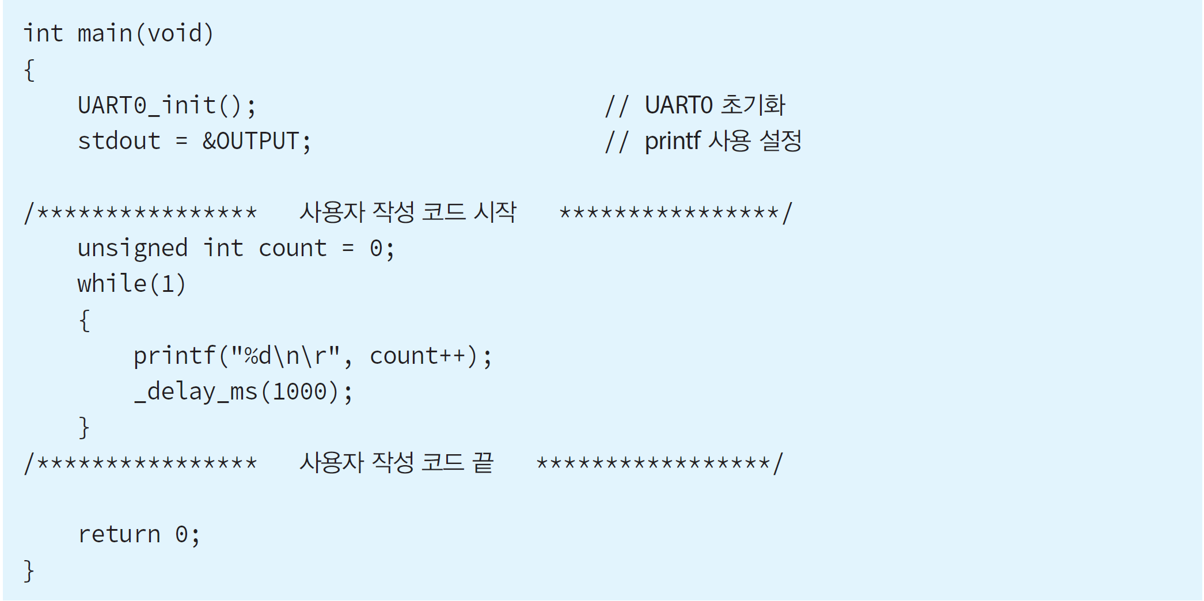
C 언어 테스트를 위한 기본 코드
코드 4-1
UART 통신 설정 및 데이터 출력 코드 포함 : 해당 장에서 설명
main 함수의 ‘사용자 작성 코드’ 부분에만 코드 입력 필요
// 1초에 1씩 증가하는 값을 출력

Slide 5
컴퓨터에서의 결과 확인
UART 통신을 통해 전달된 데이터를 COM 포트를 통해 수신하고 “터미널 프로그램”을 통해 출력
PuTTY 프로그램 사용

Slide 6
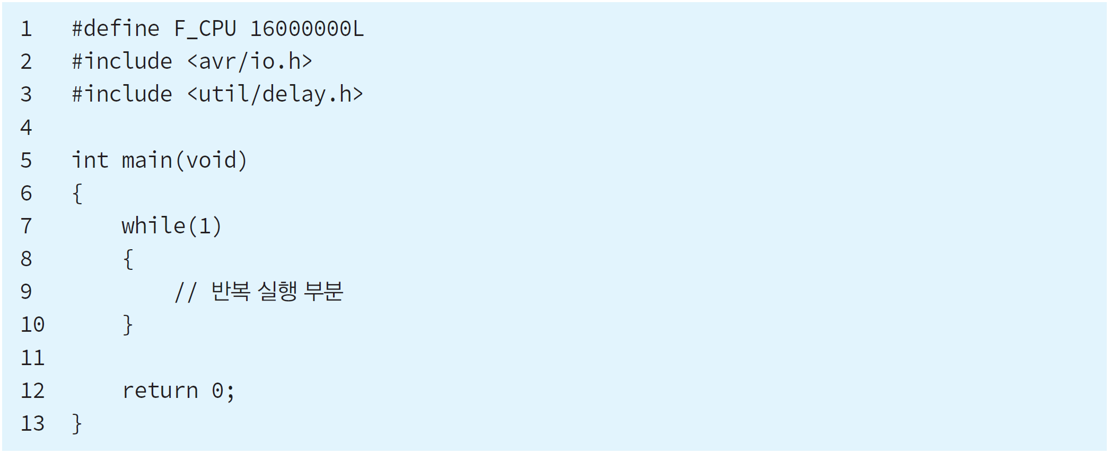
핵심 코드

Slide 7
핵심 코드
라인 1 : #define
ATmega128의 동작 주파수 16MHz 정의
라인 2-3 : #include
io.h : ATmega128을 위한 레지스터 및 비트 이름 정의
delay.h : 시간 지연 함수 선언 포함
라인 6~10 : 무한 루프
메인 루프 or 이벤트 루프
마이크로컨트롤러를 위한 프로그램은 전원이 주어지는 동안 종료하지 않는 것이 일반적임
라인 12 : return
관례적으로 사용되며 일반적으로 실행되지 않음

Slide 8
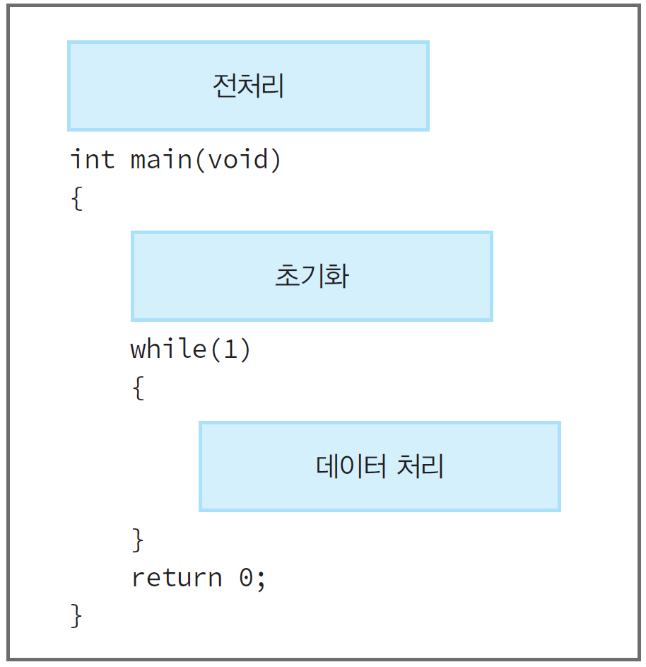
마이크로컨트롤러를 위한 프로그램 구조

Slide 9
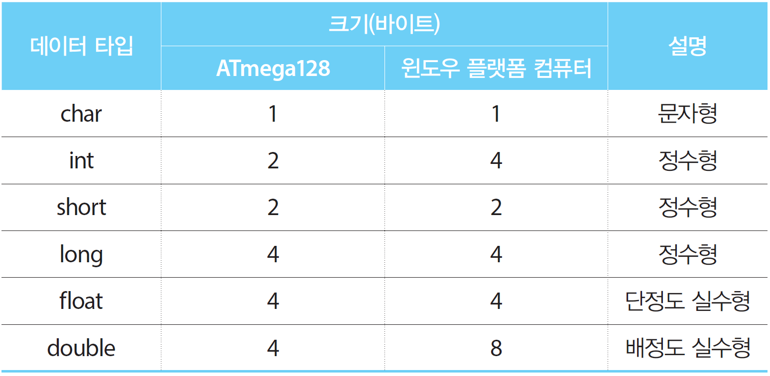
데이터 타입
ATmega128은 8비트의 CPU를 포함하고 있음
데스크톱 컴퓨터와 동일한 데이터 타입을 사용하지만 필요로 하는 메모리의 크기는 다름
코드 4-3 : 각 데이터 타입 크기 확인

Slide 10
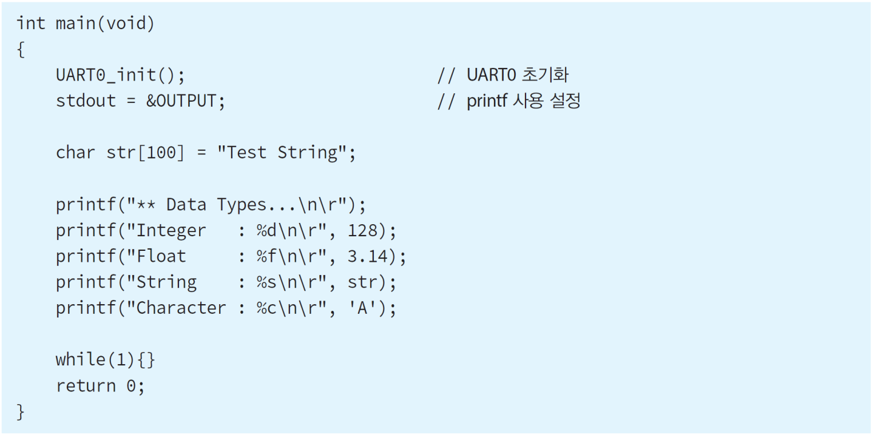
코드 4-4: 데이터 타입에 따른 출력
마이크로컨트롤러에서 실수 연산은
메모리와 속도 문제로 추천되지 않음

Slide 11
실수 출력 지원 – 라이브러리 추가
프로젝트 속성 ‘Toolchain → AVR/GNU Linker → Libraries’ 선택
‘libprintf_flt’ 추가

Slide 12
실수 출력 지원 – 옵션 변경
프로젝트 속성 ‘Toolchain → AVR/GNU Linker → General’ 선택
‘Use vprintf library’ 옵션 선택

Slide 13
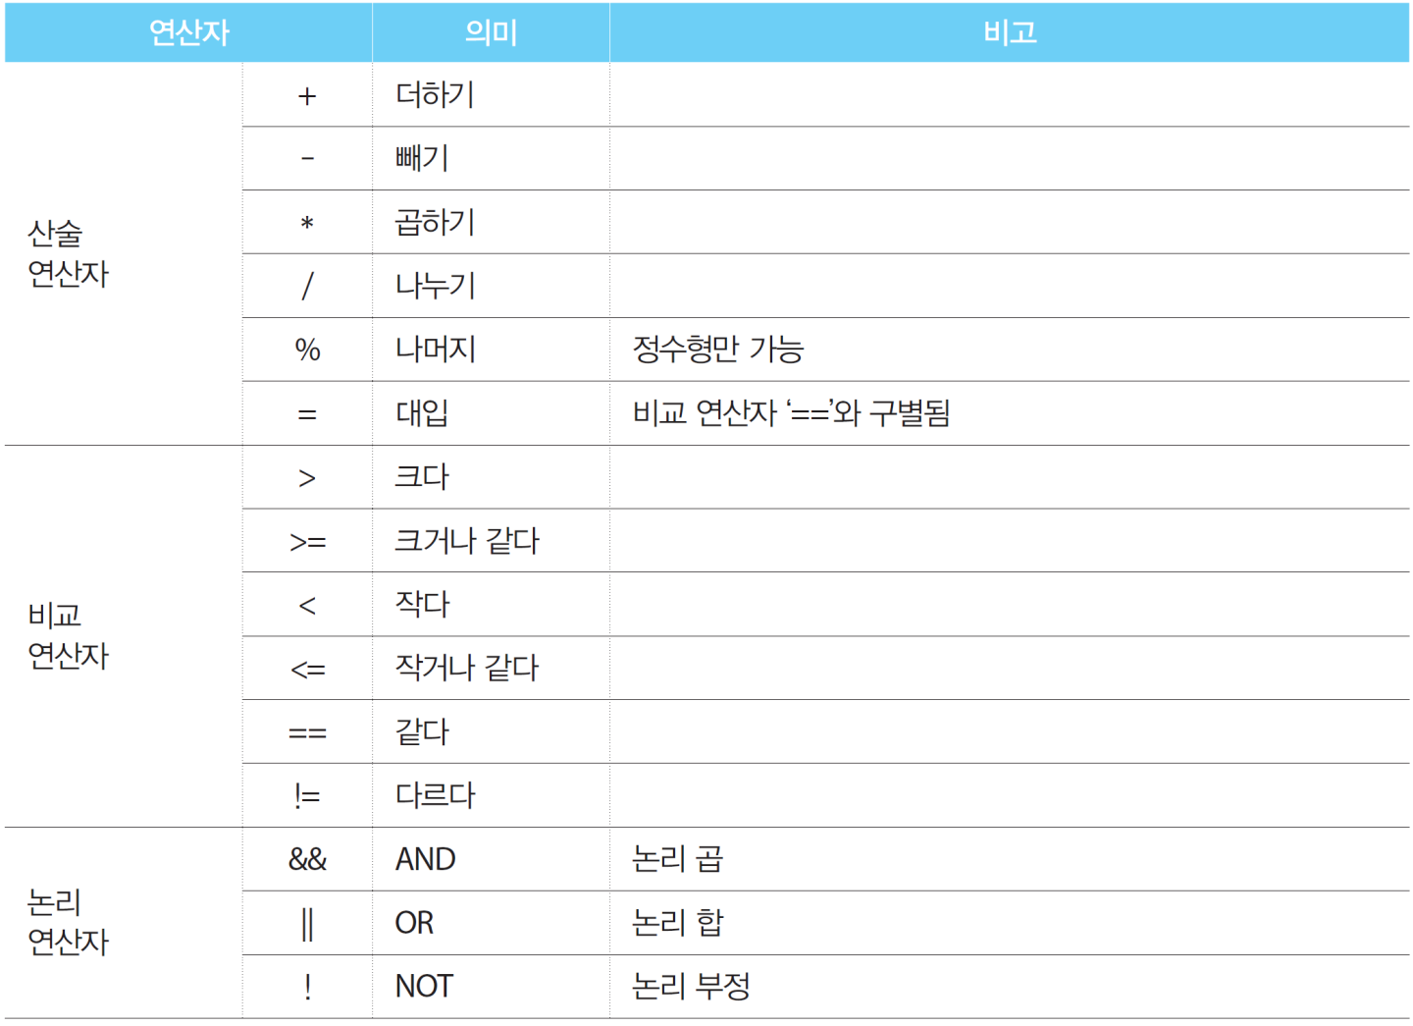
연산자 1

Slide 14
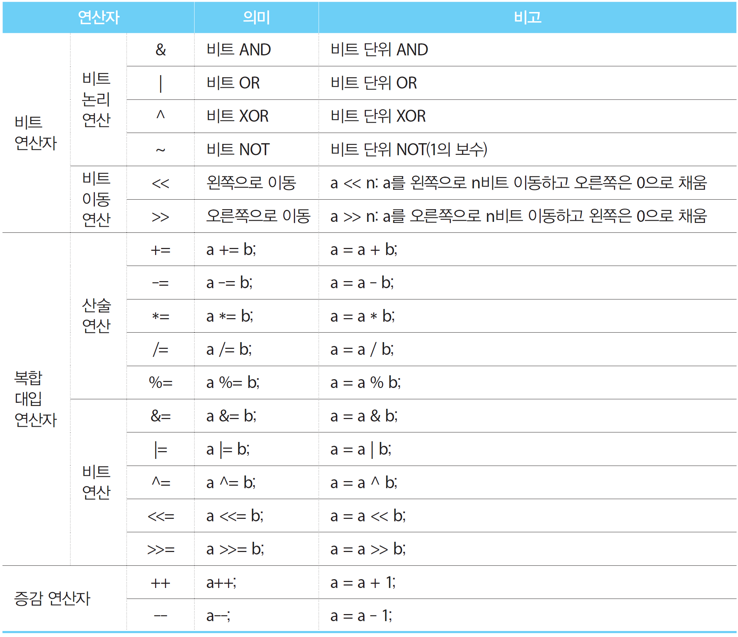
연산자 2

Slide 15
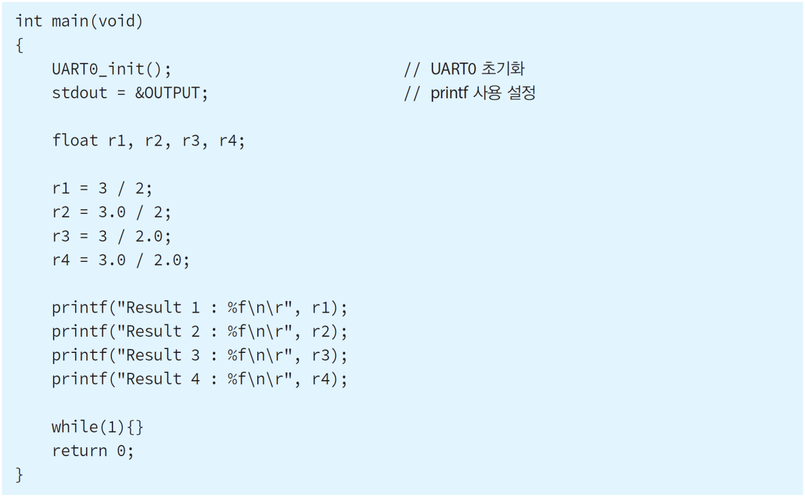
연산자 사용 시 주의 사항 1
정수와 정수의 나눗셈은 정수
실수를 결과로 얻고 싶은 경우에는 두 수 중 하나는 실수이어야 함

Slide 16
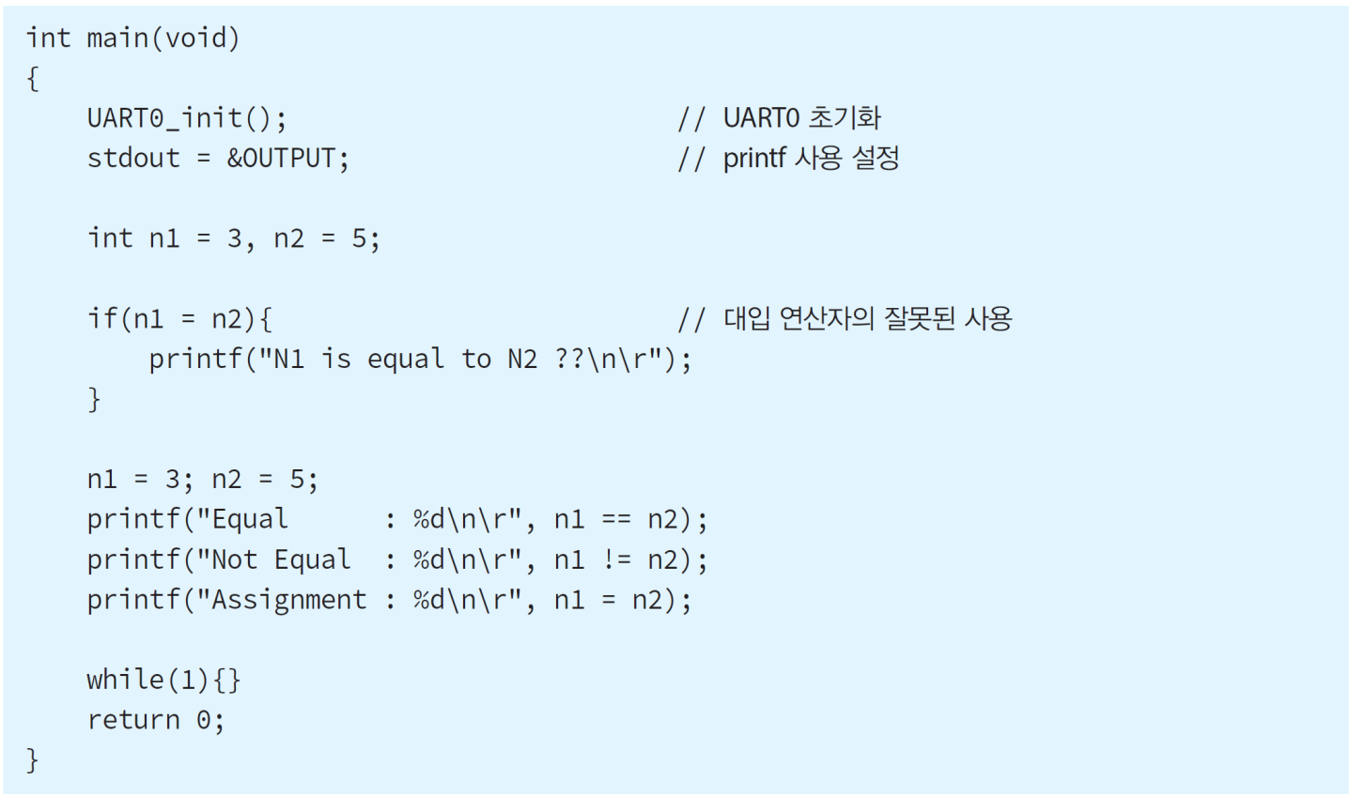
연산자 사용 시 주의 사항 2
등치 연산자(==)와 대입 연산자(=)의 혼돈

Slide 17
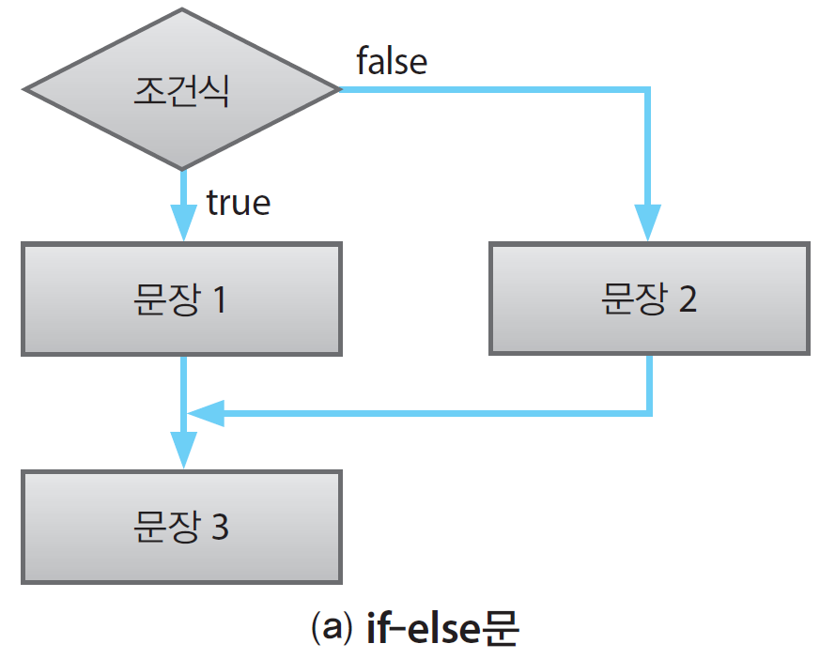
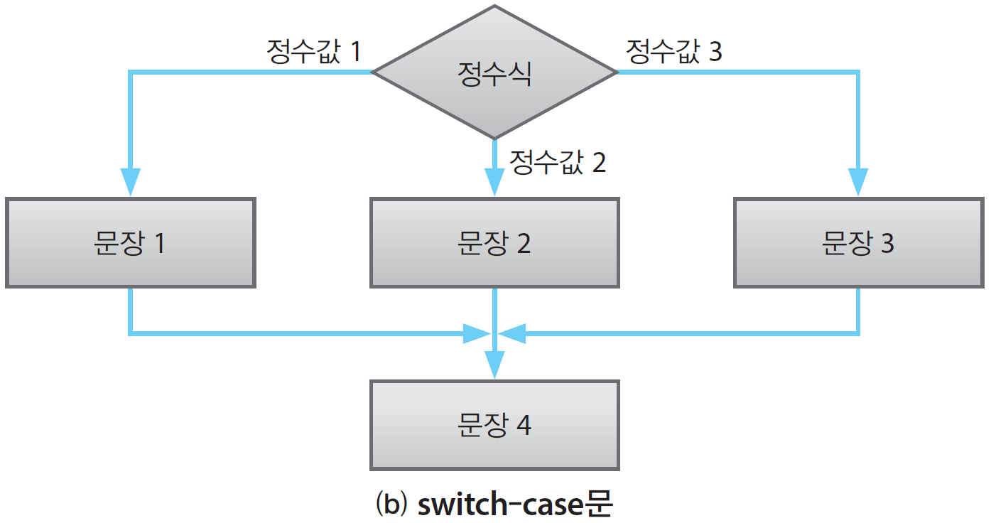
if-else와 switch-case

Slide 18
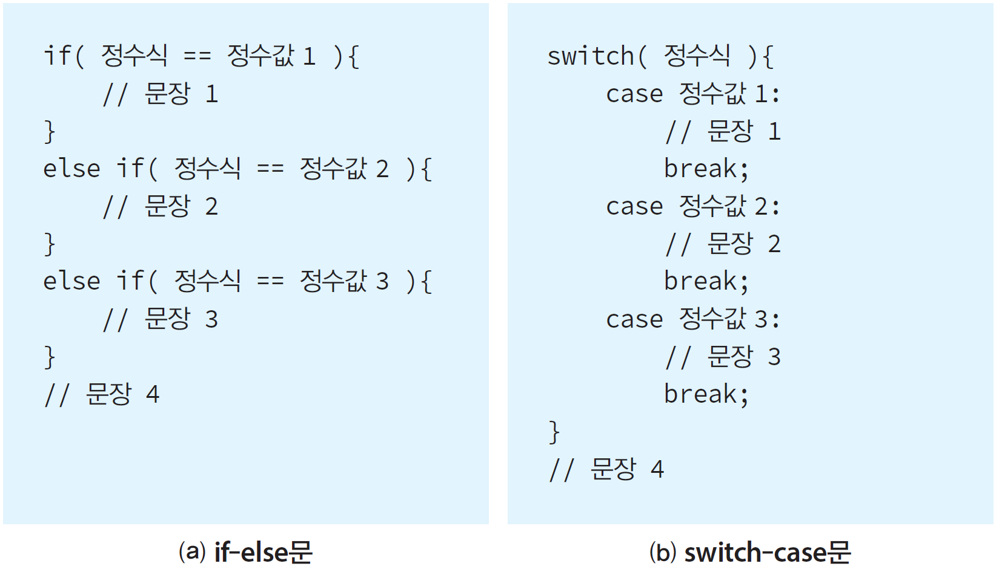
if-else와 switch-case

Slide 19
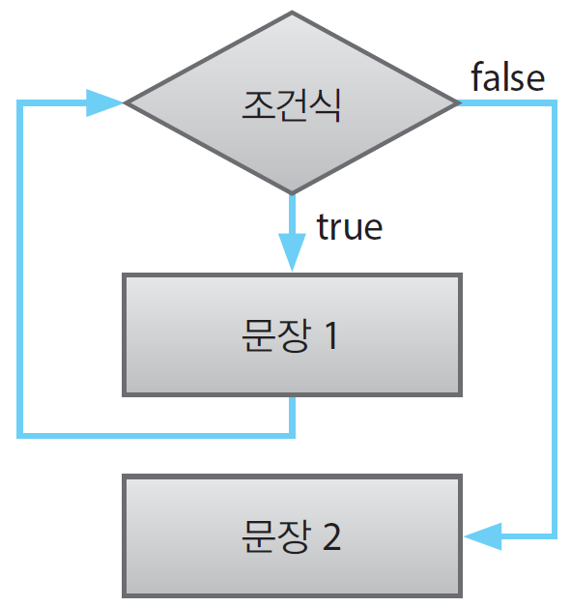
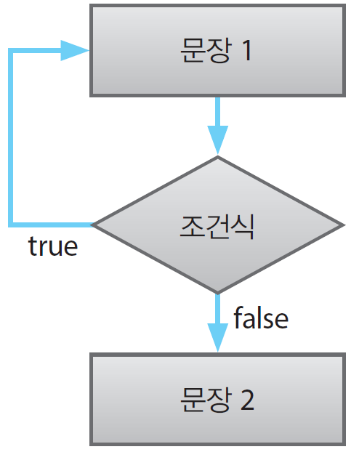
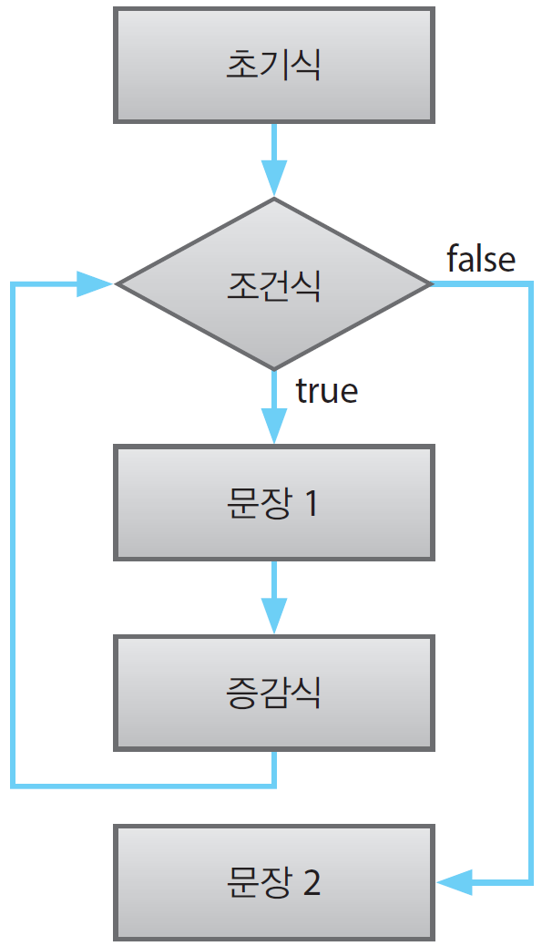
while, do-while, for
while 문
do-while 문
for 문

Slide 20
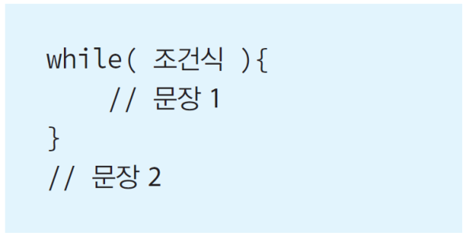
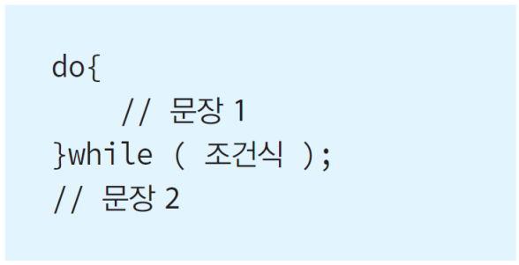
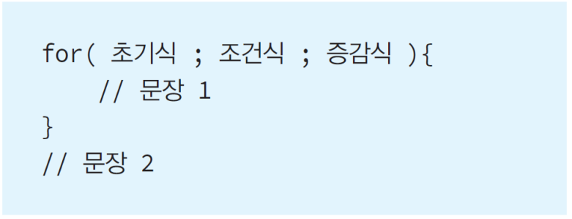
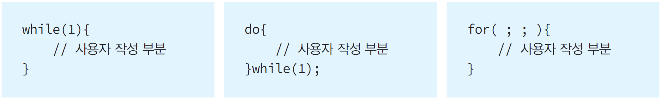
while, do-while, for
무한 루프의 구현 방법
* 코드 4-7 참고

Slide 21
배열
변수에는 하나의 값만이 저장될 수 있음
하나의 변수에 동일한 타입의 여러 개 값을 저장하기 위해 사용하는 방법이 배열임
배열에 저장된 여러 개의 값을 구별하기 위해 색인을 사용
문자 배열, 즉, 문자열의 경우 문자열의 길이보다 1이 더 큰 배열을 사용해야 함
문자열의 끝을 표시하기 위해 NULL 문자인 ‘\0’를 저장하기 위함
코드 4-8 참고

Slide 22
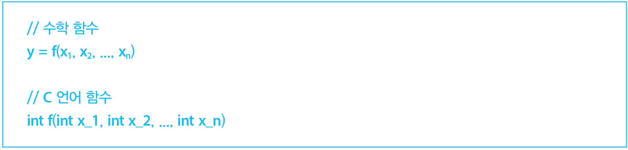
함수
수학에서의 함수와 유사하게 입력에 대한 출력을 냄
C 언어에서의 함수는
0개 이상의 입력(매개변수)를 가질 수 있으며
1개 이하의 출력(return을 통한 반환값)을 가질 수 있음

Slide 23
함수의 사용
‘선언’, ‘정의’, ‘호출’로 이루어짐
선언 : 함수의 입출력과 함수 이름으로 이루어짐
선언은 주로 헤더 파일(*.h)에 소스 파일(*.c)과는 별도로 작성되고 관리됨
헤더 파일을 소스 파일에서 참고하기 위해서는 #include 전처리 지시자가 사용됨
정의 : 함수 내에서의 처리 과정을 작성함
함수를 정의하는 소스 파일 역시 기능별로 묶어서 별도의 파일로 관리하는 것이 일반적임
호출 : 함수를 실제 사용하는 과정으로 호출 이전에 선언이나 정의가 나와야 함

Slide 24
프로젝트 관리
ATmega128을 위한 ‘프로젝트’에는 여러 개의 헤더 파일과 소스 파일이 포함될 수 있음
새롭게 작성하는 파일은 ‘Add → New Item’을 통해
기존 파일의 경우 ‘Add → Existing Item’을 통해 추가

Slide 25
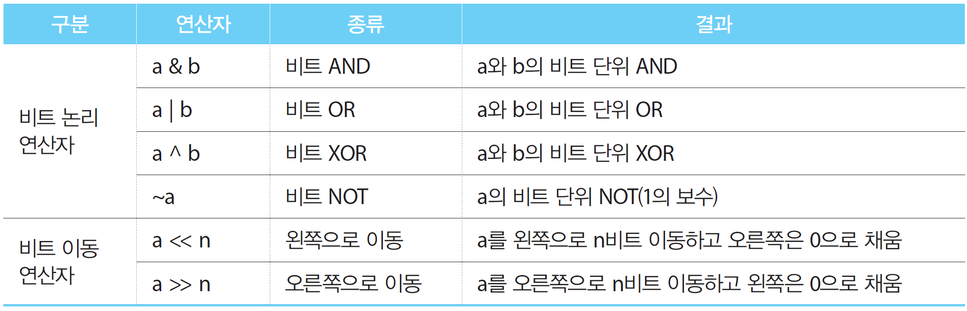
비트 연산자
마이크로컨트롤러의 핀은 비트 단위의 데이터를 통해 제어됨
핀 단위 제어를 위해서는 비트 단위 연산이 필요하며 비트 연산자가 사용됨

Slide 26
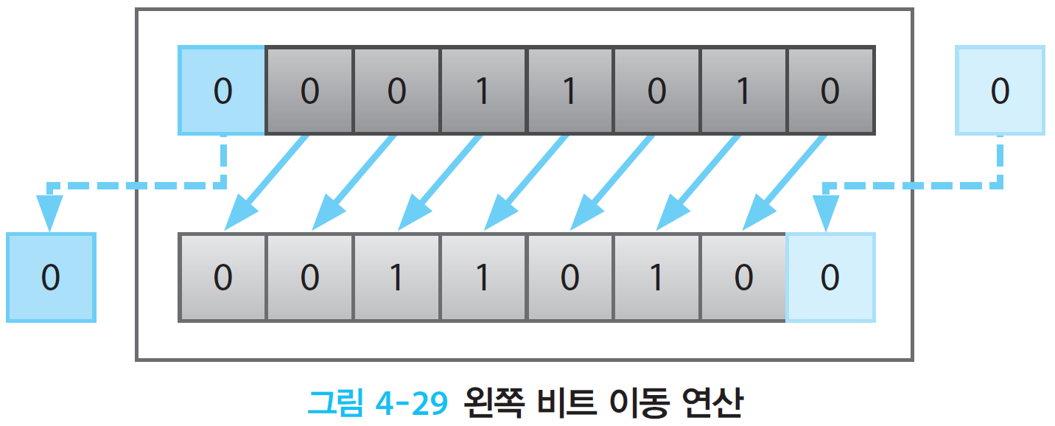
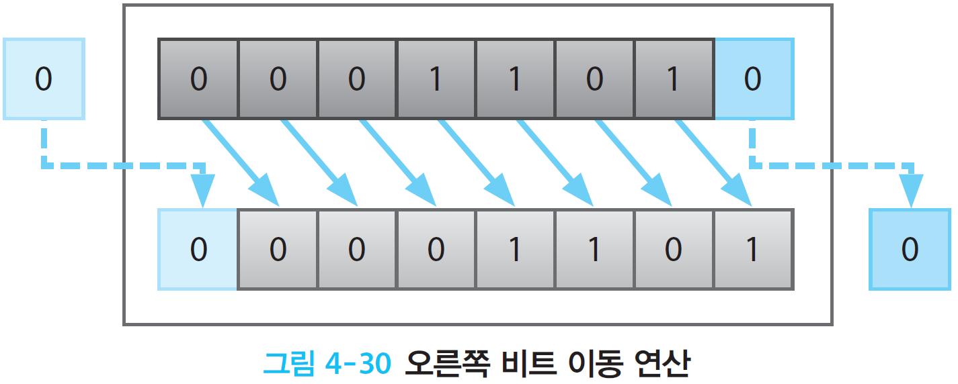
비트 이동 연산자
곱하기 2 효과
실수에서는 사용 불가
MSB는 버려짐
나누기 2 효과
실수에서는 사용 불가
LSB는 버려짐

Slide 27
비트 논리 연산자
불 대수에서의 연산을 바탕으로 함
비트 단위의 연산이지만 ATmega128의 CPU는 8비트 단위로만 연산이 가능하므로 비트 연산이 8번 동시에 발생함
흔히 사용되는 연산의 종류
세트 : 바이트 내 특정 위치의 비트를 1로 설정
클리어 : 바이트 내 특정 위치의 비트를 0으로 설정
반전 : 바이트 내 특정 위치의 비트를 0과 1로 반전
검사/읽기 : 바이트 내 특정 위치의 비트값을 읽음

Slide 28
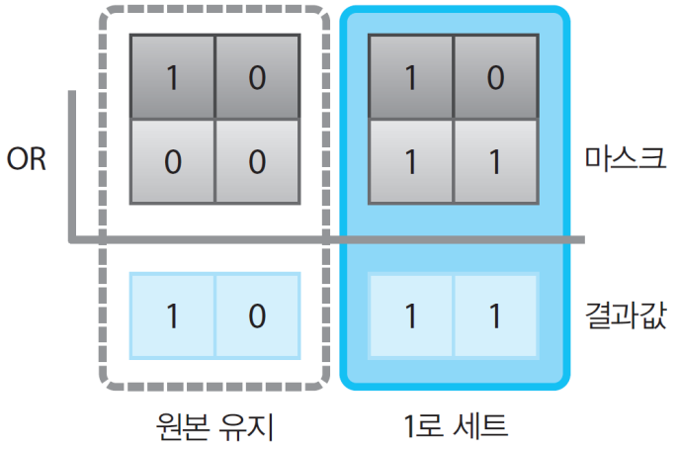
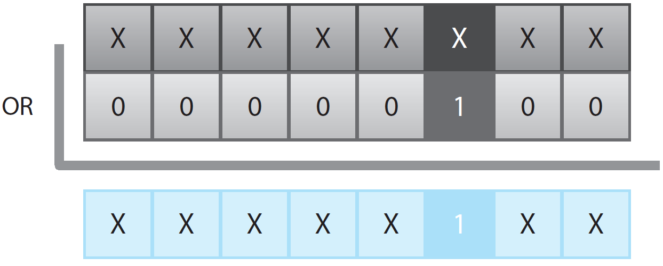
비트 세트
바이트 내 특정 위치의 비트를 1로 설정

Slide 29
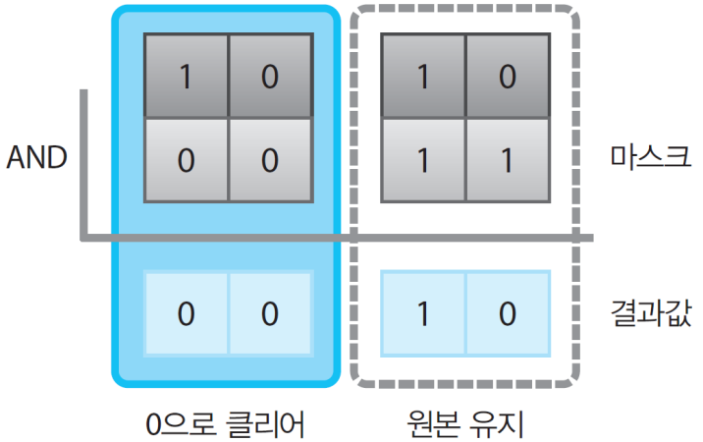
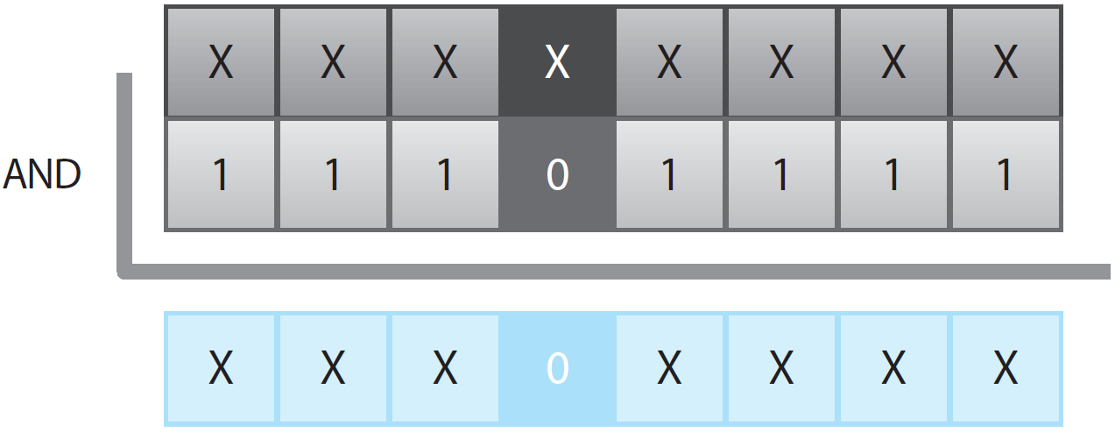
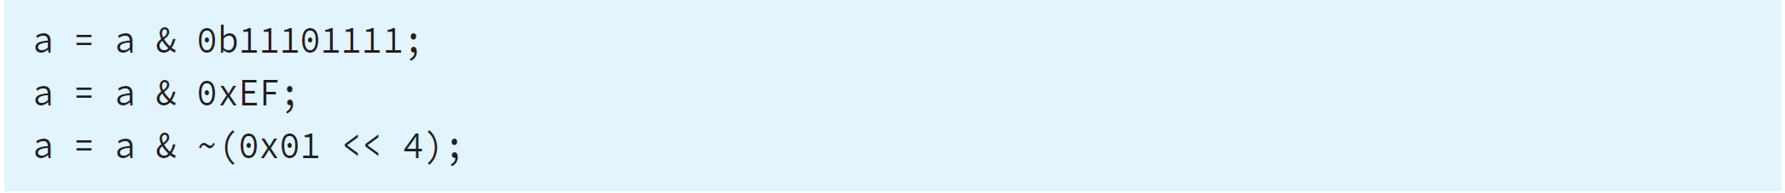
비트 클리어
바이트 내 특정 위치의 비트를 0으로 설정

Slide 30
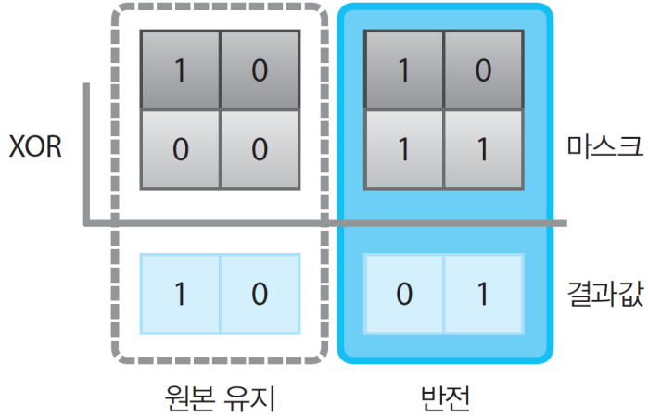
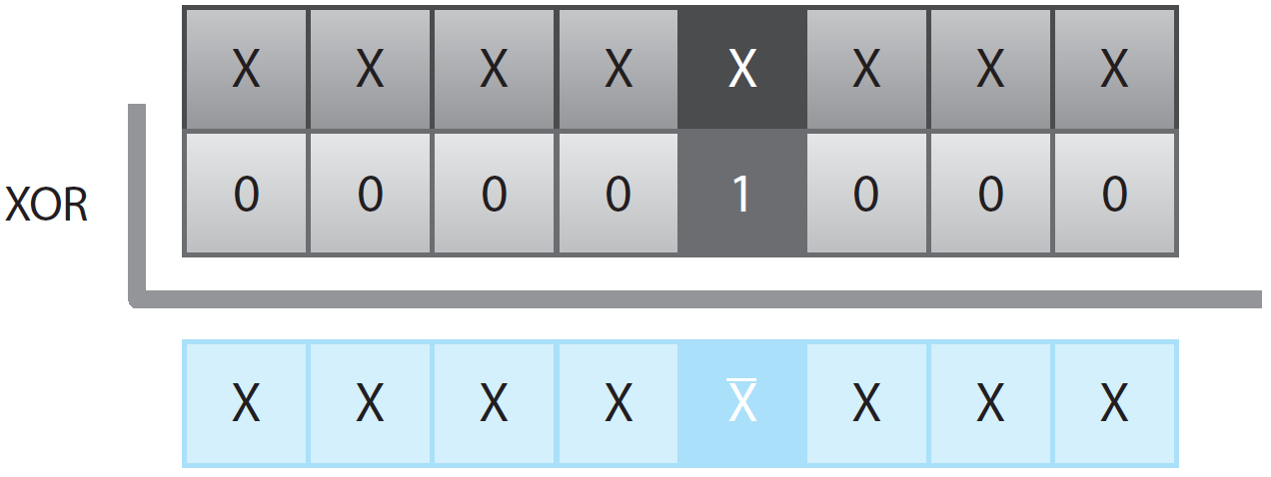
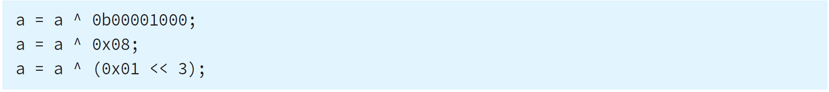
비트 반전
바이트 내 특정 위치의 비트를 0과 1로 반전

Slide 31
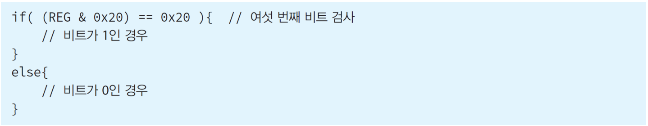
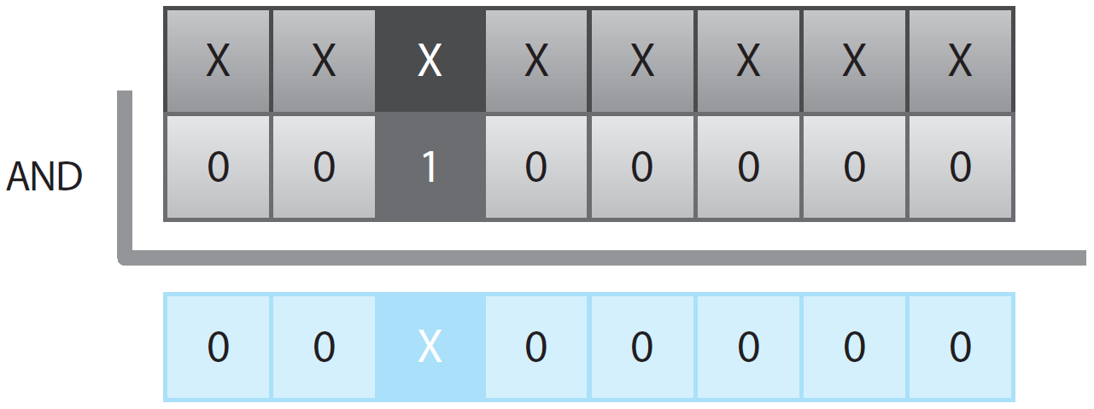
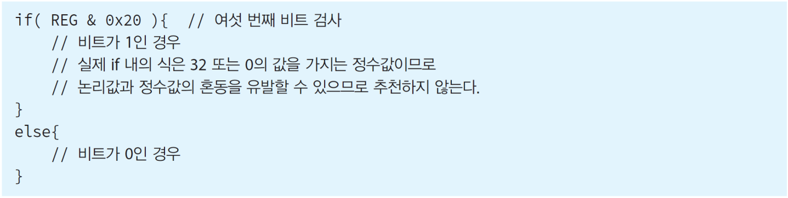
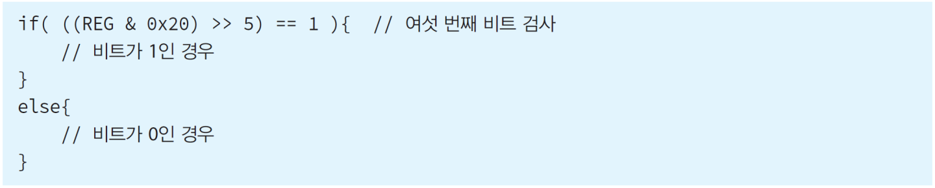
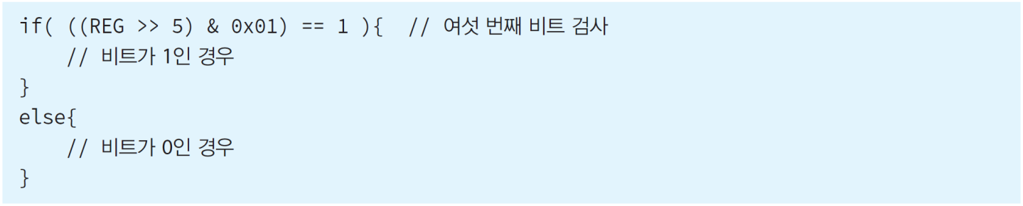
비트 검사/읽기

Slide 32
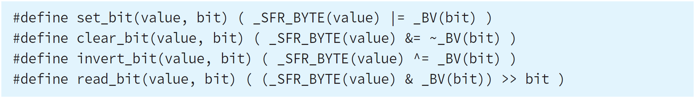
비트 연산 매크로
sfr_defs.h
사용자 정의 매크로

Slide 33

Thank you!!

